Slide 1
Arquitetura e Implementação de um Assistente
Integrado ao WhatsApp para Consulta de Informações
Veiculares no PBEV
Aluno: Arthur Felipe Rodrigues Costa
Professor orientador: Prof. Dr. Ivanovitch Medeiros Dantas da Silva
Instituição de ensino: Universidade Federal do Rio Grande do Norte – UFRN
Departamento de Engenharia de Computação e Automação – DCA
Dezembro / 2025

Slide 2
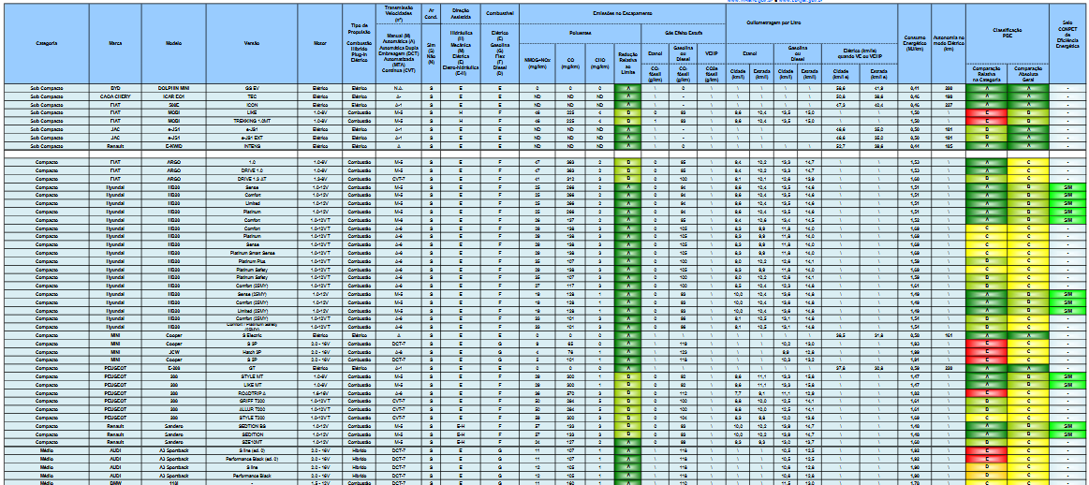
Introdução e Motivação
A dificuldade para o consumidor brasileiro comparar veículos.
Dados oficiais existem (PBEV), mas estão em formatos pouco acessíveis (PDFs).
Desenvolver uma solução que automatiza e facilita essa busca para o usuário.

Slide 3
Metodologia e Processamento de Dados
PDF (PBEV -> Conversão (Convertio) -> CSV -> Limpeza de dados (Jupyter/Pandas) -> Dados prontos para uso
Web scrapping
FIPE API

Slide 4
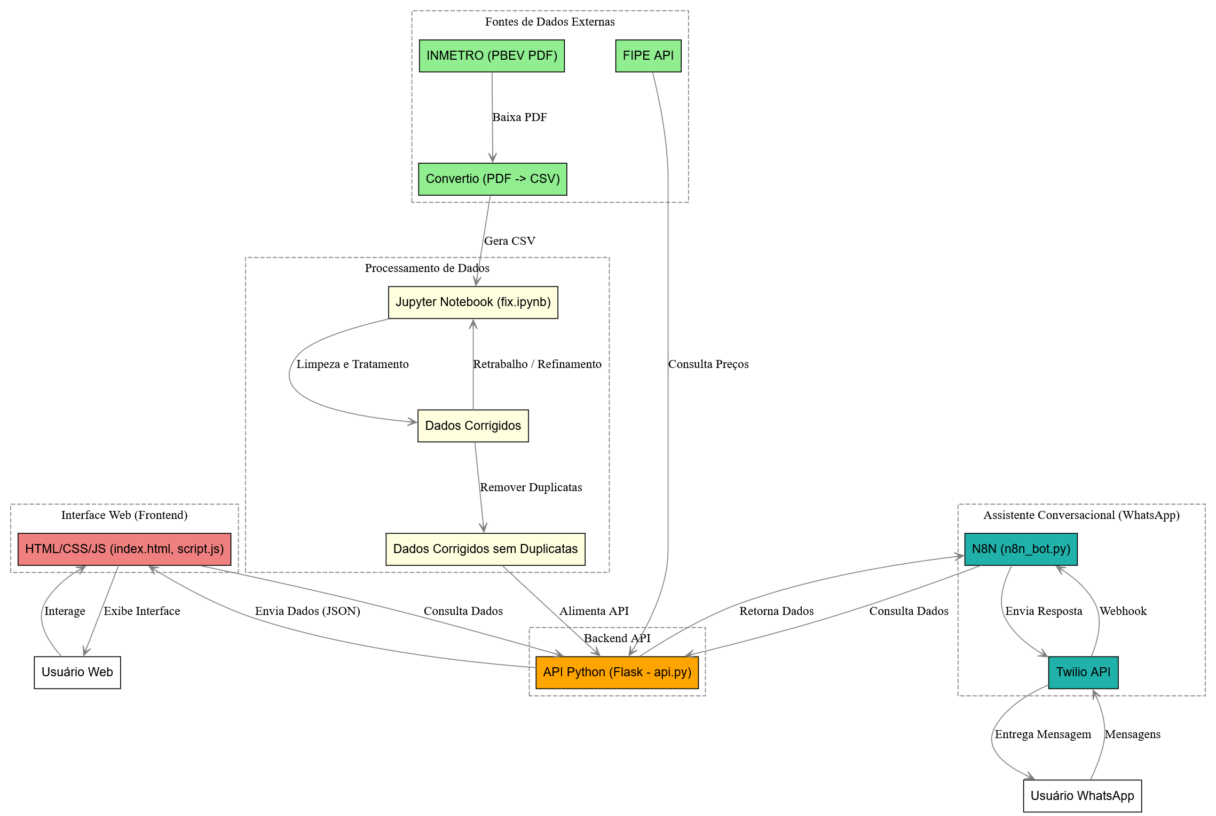
Arquitetura

Slide 5
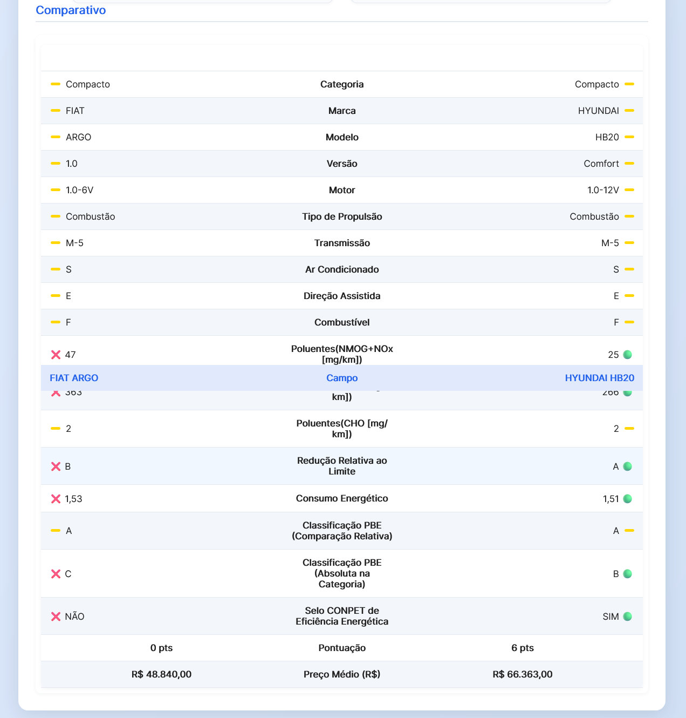
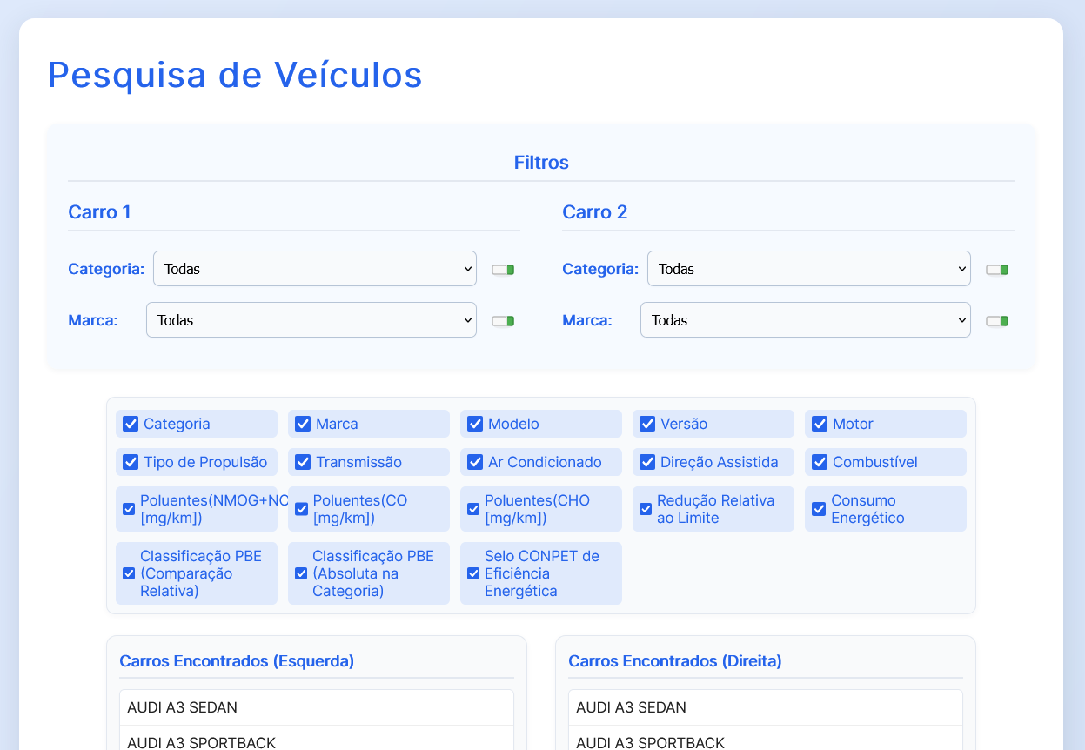
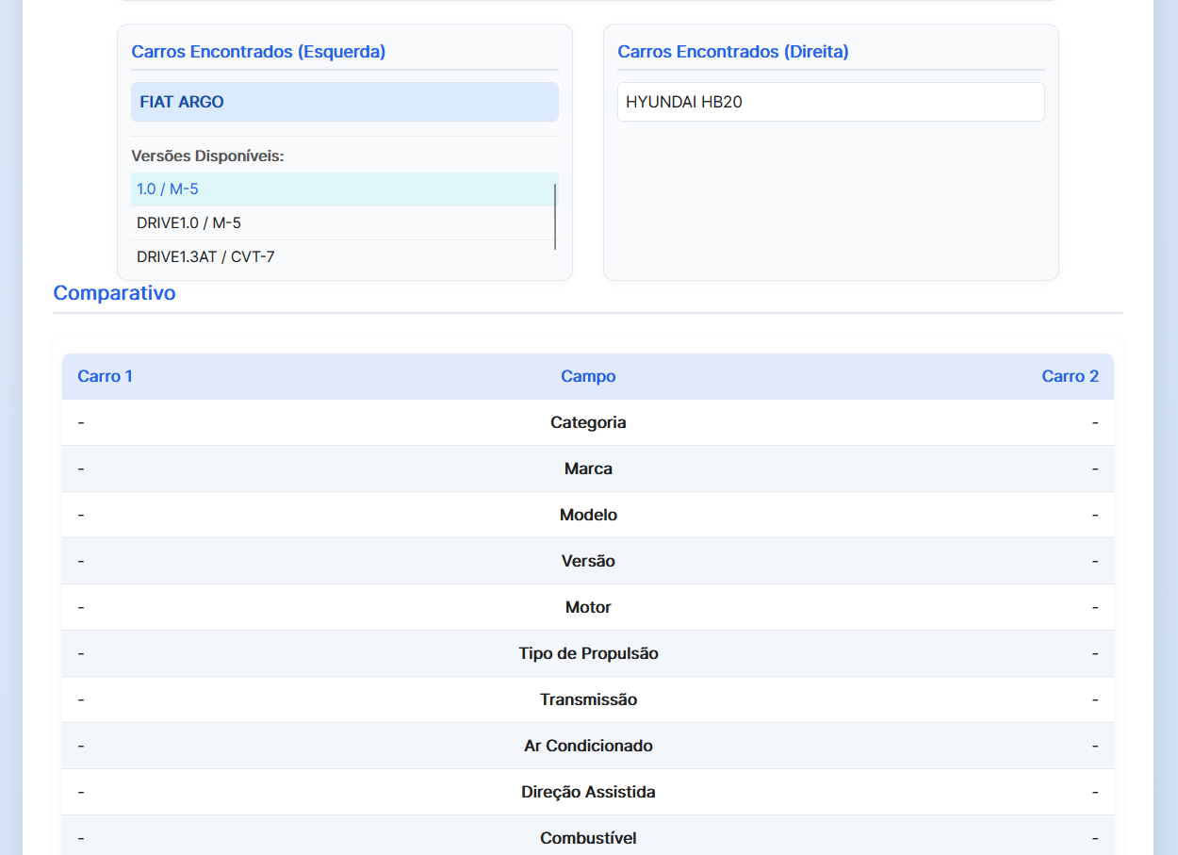
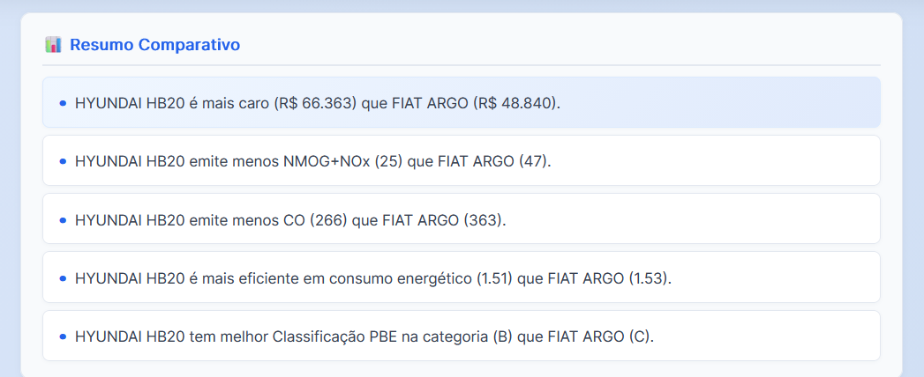
Interface Web

Slide 6
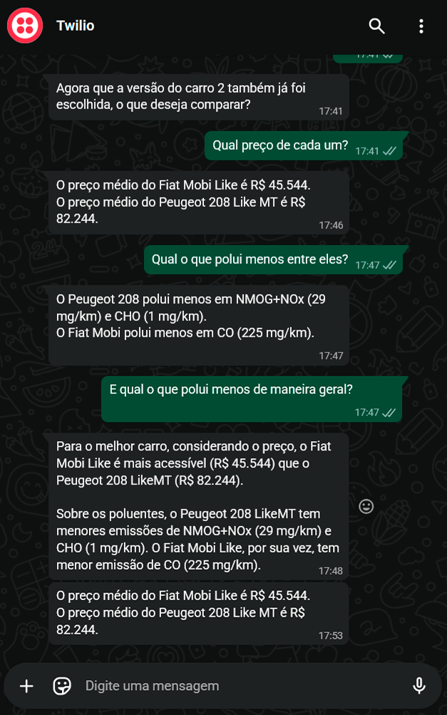
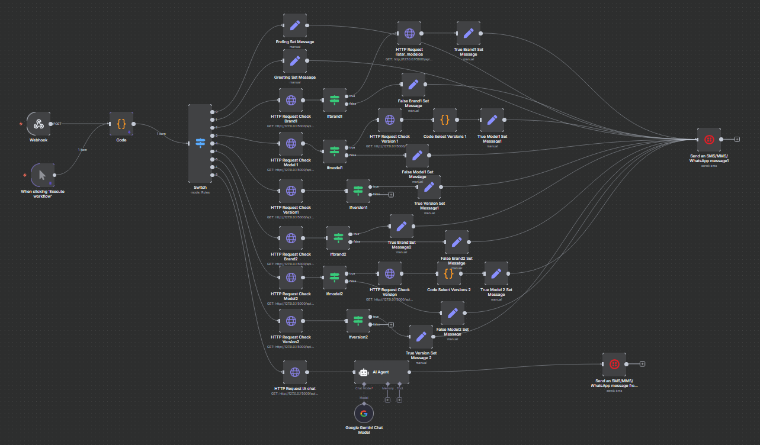
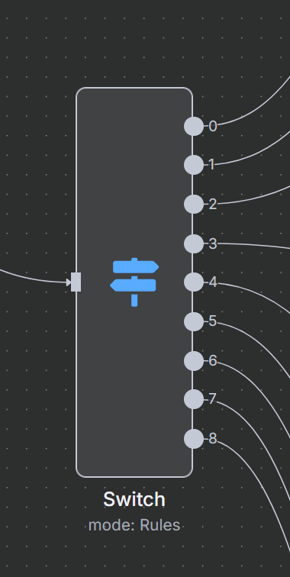
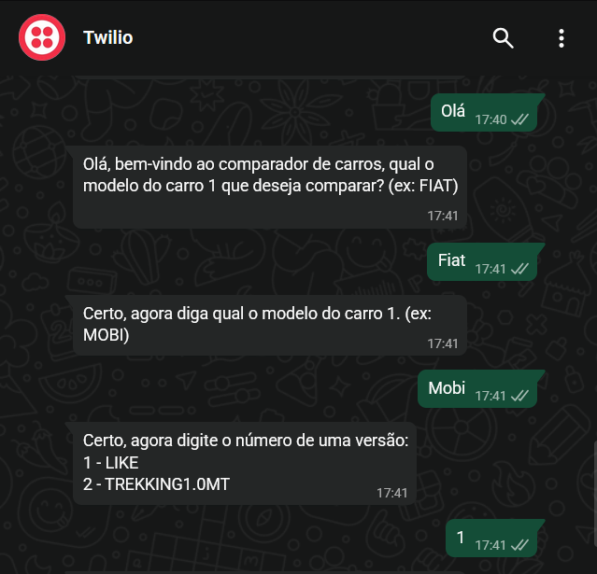
Assistente WhatsApp
Consultas e comparações rápidas na palma da mão.

Slide 7
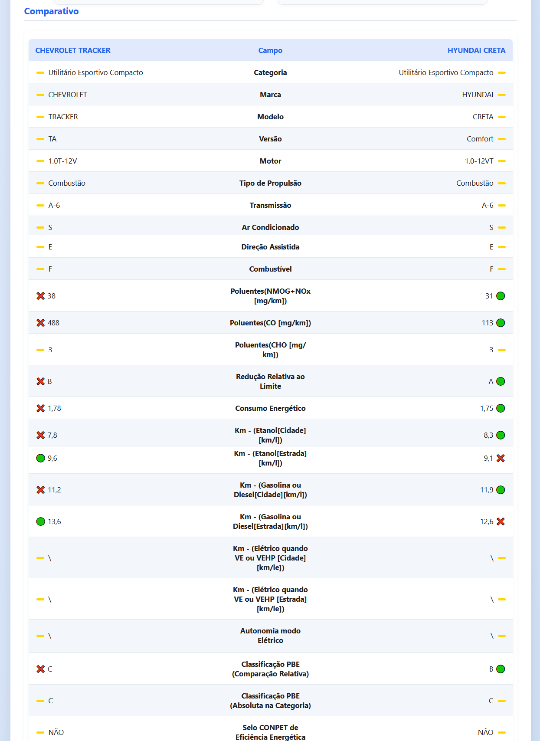
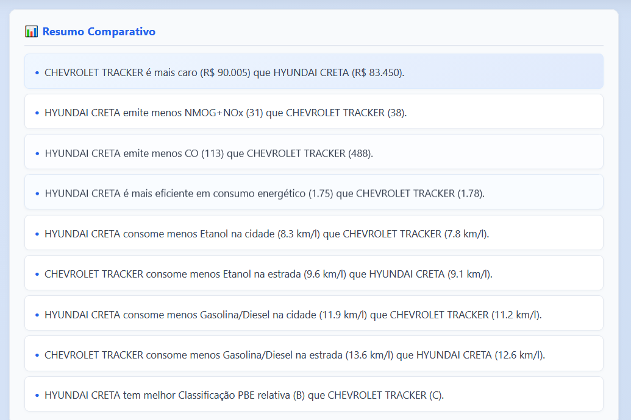
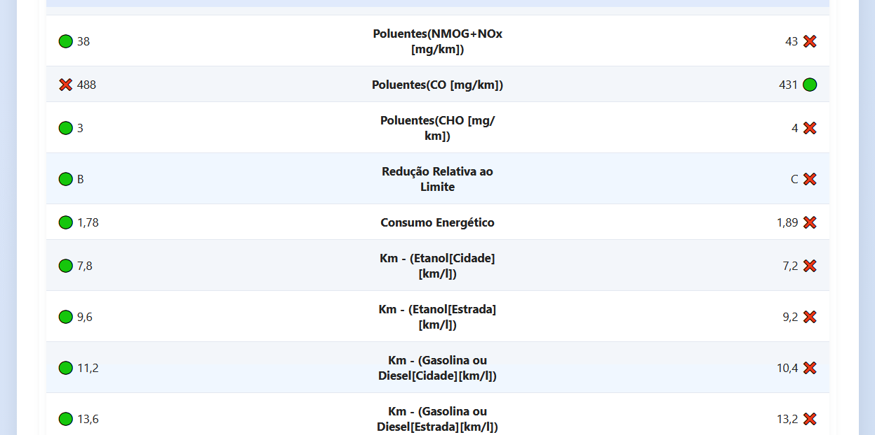
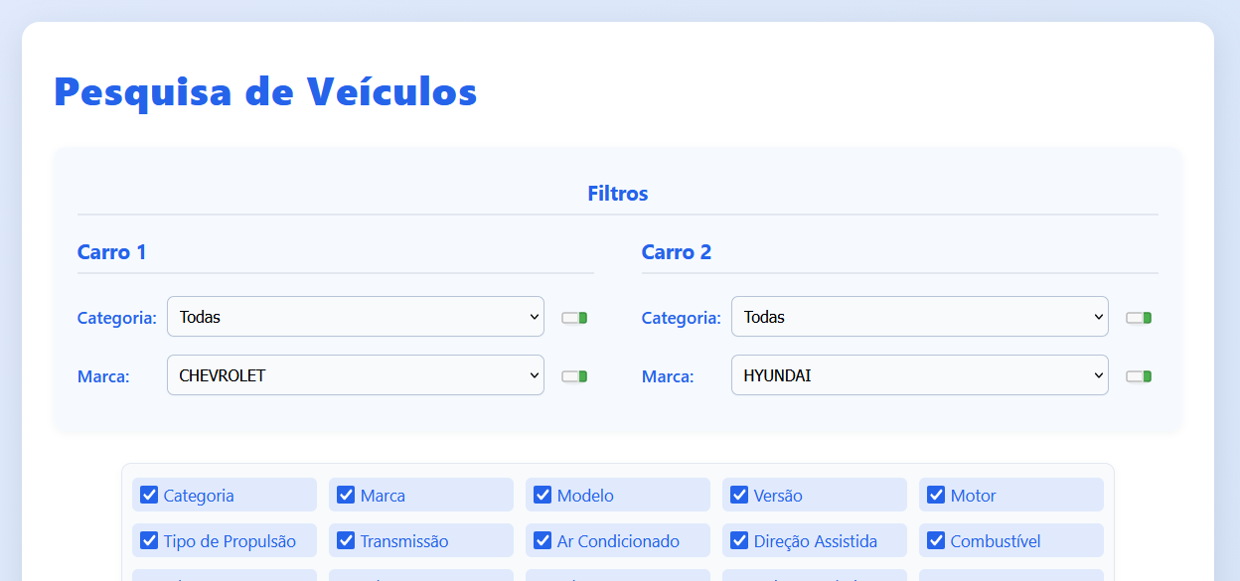
Estudo de Caso

Slide 8
Resultados
A automação reduziu o trabalho manual, o tempo de pesquisa e os erros.
A solução atende quem busca uma análise detalhada, mas também quem busca uma comparação rápida.
O backend se mostrou capaz de integrar as fontes de dados e servir ambas as interfaces.

Slide 9
Contribuições
Dados do PBEV foram consolidados.
Plataforma de comparação com duas interfaces foi desenvolvida com sucesso.
Com a FIPE API, os preços puderam ser comparados com sucesso.
Foi criado uma solução prática para um problema real.

Slide 10
Limitações e Trabalhos Futuros
Ainda depende de conversão manual de PDF para CSV
A base de veículos do PBEV é limitada
Sugestões
  Automatizar extração, conversão e limpeza de dados do PBEV
  Expandir base de dados
  Aprimorar o bot com uma IA mais avançada (LLMs)
  Criar sistema de recomendação

Slide 11
Obrigado!
Arthur Felipe Rodrigues Costa
Contatos:
  E-mail: arthurfelipercosta@gmail.com
  Telefone: (84) 99939 7770

